Slide 1
Vaikuttamisen lyhyt oppimäärä ja eduskuntavaalit 2023
Saku Jokisalo

Slide 2
Mitä on vaikuttaminen?
Yleisempi ja vanhakantainen termi: “lobbaaminen”
Vaikuttaminen on asian tai asioiden edistämistä tai vastustamista
Käytännössä aina ihmisiin ja ihmisten mielipiteisiin vaikuttamista
  Keinot vaihtelevat, aiheet vaihtelevat
  Ihmiset päättävät, ihmisiin vaikutetaan
Jokainen tekee vaikuttamista, tahtomattaan tai tietoisesti
Järjestöt, kansalaisyhteisöt, yritykset, viestintätoimistot, puolueet ym.
Notes:
Yleistä vaikuttamisesta.
SAK:n kannalta tärkeää vaikuttaa puolesta ja vastaan duunareille tärkeisiin asioihin.
Me ja TE vaikutamme ihmisiin sekä alueilla, että eduskunnassa ja myös julkisessa keskustelussa
Kaikki tekevät vaikuttamista, halusivat tai eivät. Kysy esimerkkejä vaikuttamistavoista ja toiminnoista miten ihmiset ovat vaikuttaneet tai kokeneet vaikuttaneensa.

Slide 3

Arvot ohjaavat
Jokaista ohjaavat arvot
  Liberaali, konservatiivi
  Vasemmisto, oikeisto
  “Porvari – Duunari”
  Muut määrittävät tekijät – opitut ja annetut
Ihmiset arvottavat toisiaan
  Ennakkoluulot, ennakkokäsitykset
  Oletukset ja olettamukset
  Ensivaikutelma, vakuuttavuus
  Argumentointi, kyky ja halu väitellä
Notes:
Arvot ohjaavat jokaista ihmistä toimimaan tietyllä tavalla ja tietyllä pohjavireellä.
Arvot kehittyvät ja arvoja voi kehittää.
SAKlaiset arvot, kysy mitä ne ovat?
Arvot myös ohjaavat toimimaan jonkin asian puolesta

Slide 4

Millainen vaikuttaja sinä olet?
SITRA määrittää tutkimuksessaan erilaiset vaikuttajatyypit seuraavasti
Aktiivivaikuttaja
  Toimii aktiivisesti
Järjestö- tai vapaaehtoistoimija
  Toimii jonkin järjestön kautta
Kevytvaikuttaja
  Tekee kun huvittaa ja kun siitä ei ole liikaa vaivaa
Lähiyhteisön puolustaja
  Oman lähiyhteisön asiat tärkeitä
  Mikä on lähiyhteisö? Mikä määrittää lähiyhteisön?
Passiivinen kriitikko
  Kritisoi asioita, mutta se riittää hänelle
  Pahimmillaan trollaa sosiaalisessa mediassa
Huomio omassa elämässä
  Keskittyy vain oman elämänsä asioihin

Slide 5
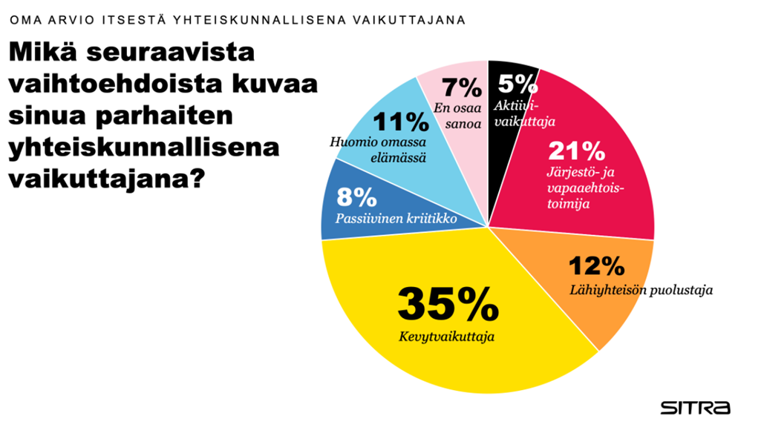


Millainen vaikuttaja sinä olet?
https://www.sitra.fi/uutiset/tuore-kysely-suomalaiset-haluavat-vaikuttaa-arkeensa-ja-yhteiskuntaan-kunhan-se-kay-vaivatta/
Notes:
SITRAn tutkimuksen perusteella suurin osa on kevytvaikuttajia eli tekevät silloin kun se tuntuu helpolle ja vaivattomalle.
Järjestötoimintaan osallistuu joka viides ja 12% kokee oman lähiyhteisönsä tärkeäksi.
Mihin osaan sinä katsot kuuluvasi?

Slide 6
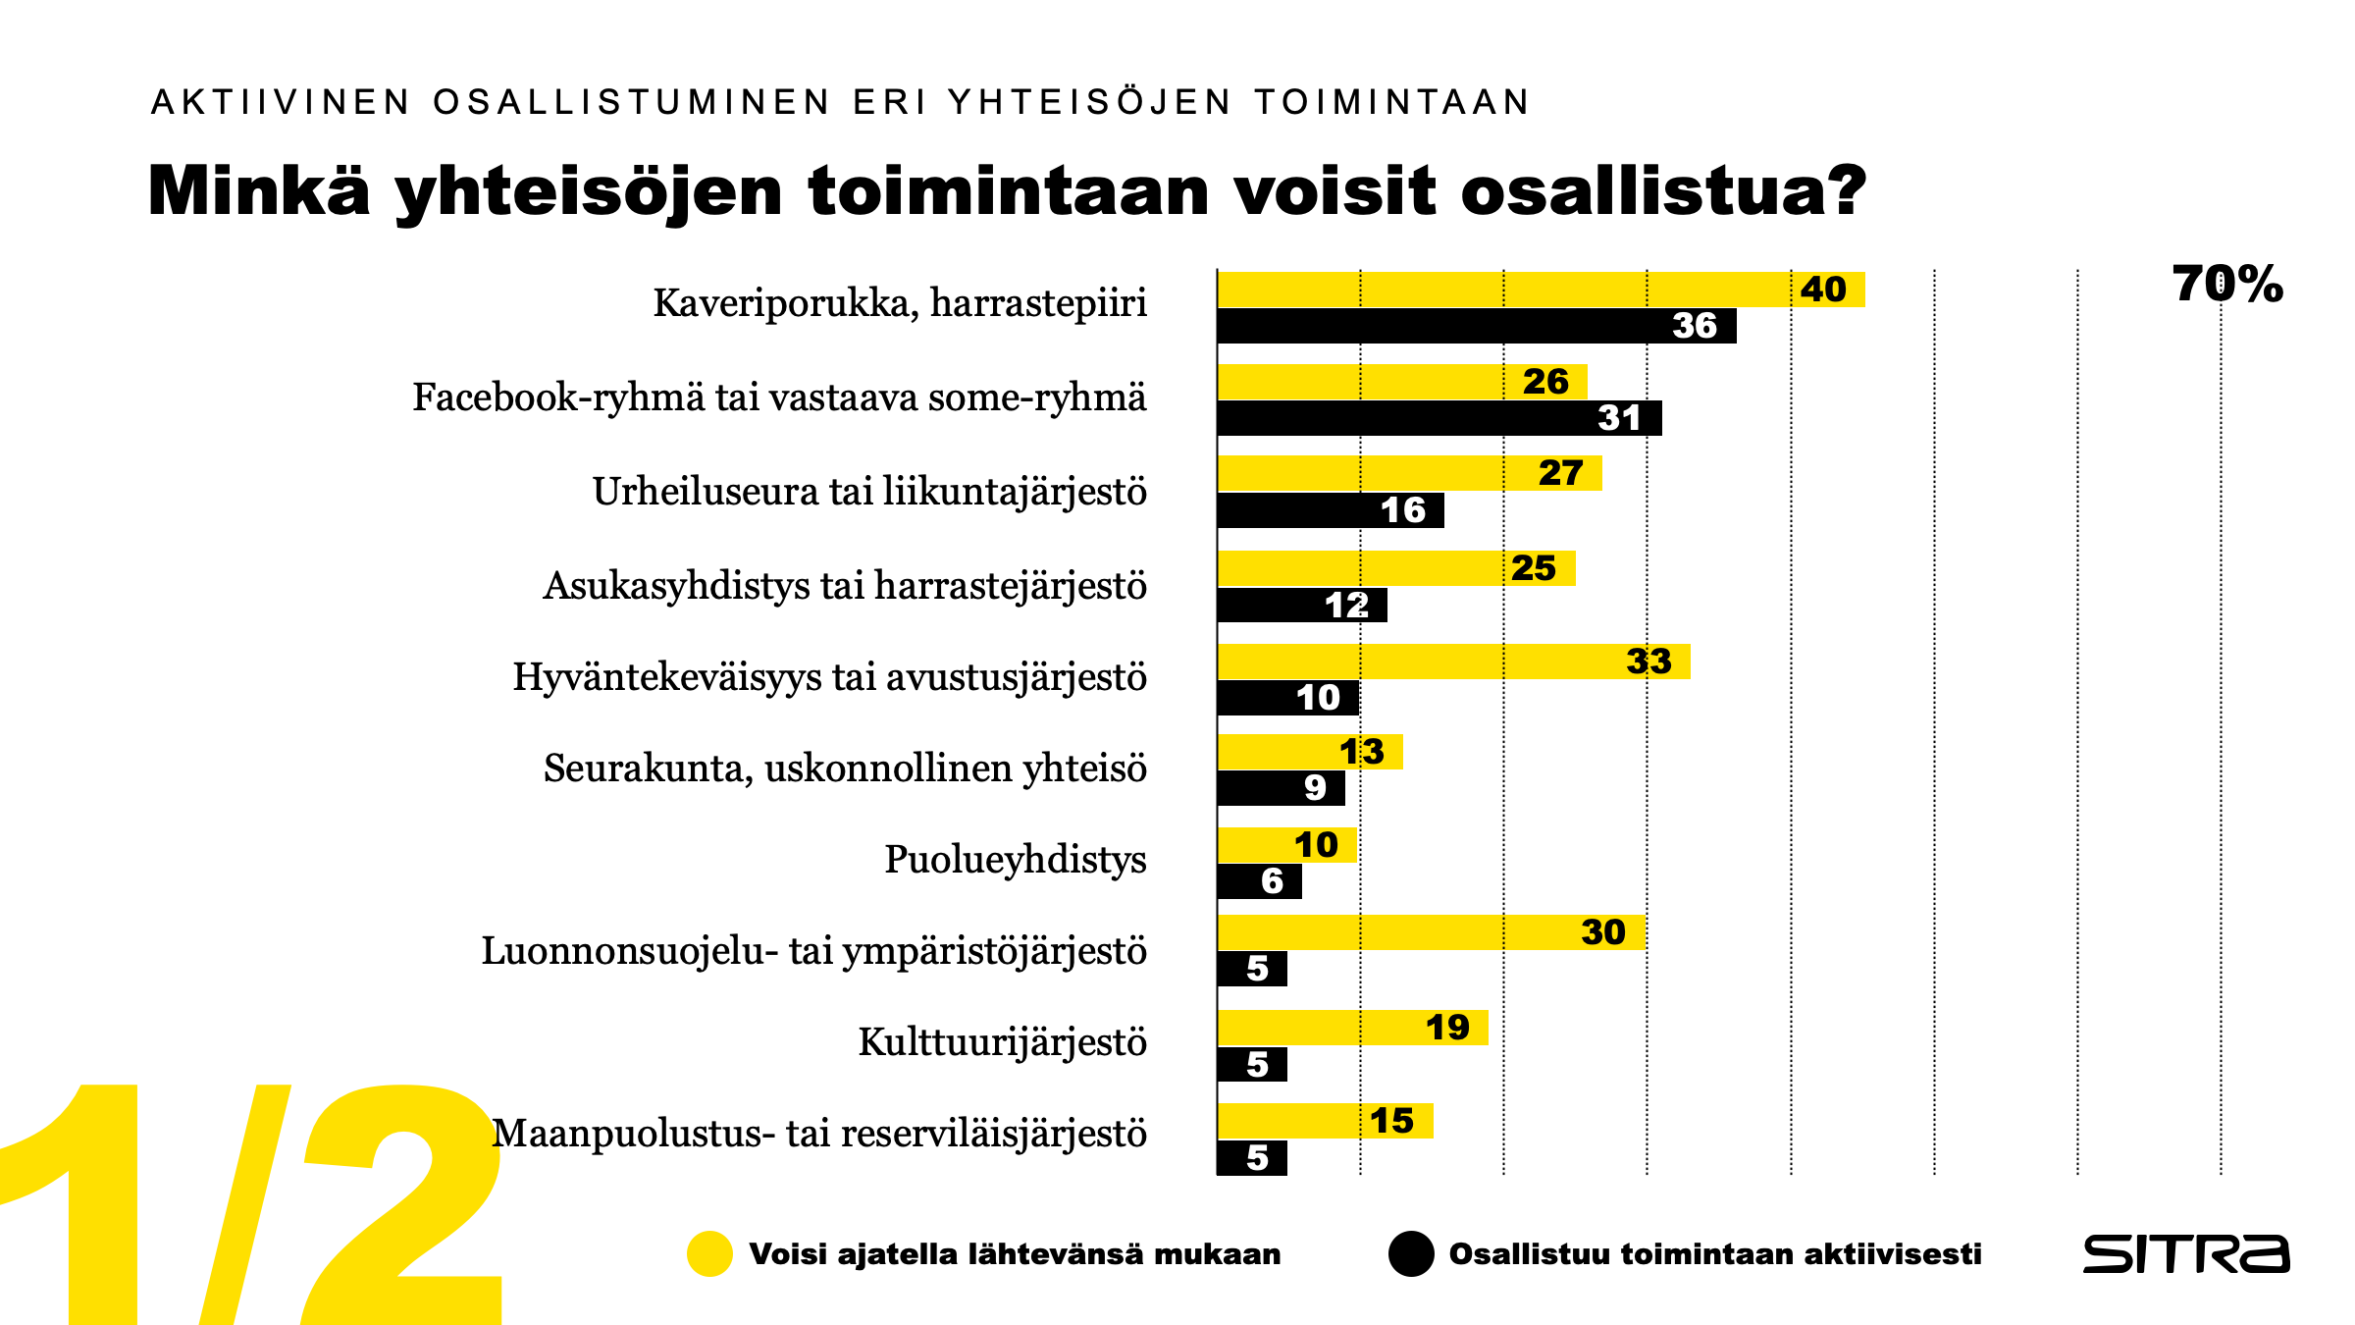
Millainen vaikuttaja sinä olet?

Slide 7
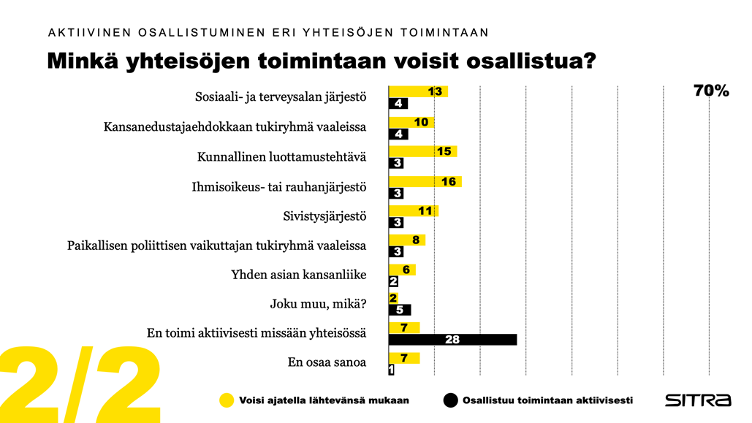
Millainen vaikuttaja sinä olet?
Notes:
Mihin osaan sinä kuulut, mihin SAKlainen toiminta kuuluu?

Slide 8
Vaikuttamisen keinoja
Notes:
Tässä osiossa käydään vaikuttamisen keinoja

Slide 9
Vaikuttamisen portaat
Vaikuttaminen
Tiedon lisääminen
“Propaganda”
Mielipide-vaikuttaminen
Faktat
Tunnevaikuttaminen
Vaikuttamisen
keinot
Toiminnan luominen
Vakuuttaminen
Tunnereaktion luominen
Positiivinen
Tiedon lisääminen
Negatiivinen
Vastustuksen väheneminen
Kiihkeä vastustus, kieltäminen
Notes:
Vaikuttamisen portaat on yksi malli esittää vaikuttamistoimintaa.
Paksu viiva on neutraali asennoitumiinen asiaan
Mitä ylöspäin mennään, sitä myötäsukaisemmin asiaan suhtaudutaan.
Nuoli Tunnereaktiosta negatiiviseen osaan tarkoittaa, että joskus tunnereaktio saattaa kääntyä myös asiaa vastaan, jos se tuntuu väärältä.
Jokaiseen portaaseen ylöspäin tarvitaan ihmisten toimia ja ihmisten toimintoja, joita löytyy pystyakselin oikealta puolelta.
Viimeinen porras on meille tärkeä, sillä me haluamme että ihmiset ja päättäjät alkavat toimia MEIDÄN asiamme puolesta.

Slide 10

Vaikuttamisen keinot
Henkilökohtainen yhteydenpito
Verkostoituminen ja yhteistyö
Verkostotyö
Kannanoton tai lausunnon laatiminen asiasta
Teemojen nostaminen julkiseen keskusteluun
Seminaarien ja koulutusten järjestäminen
Tapahtumien, tempausten ja kampanjoiden järjestäminen
SOSIAALINEN MEDIA!!
Notes:
Henkilökohtainen yhteydenpito ja verkostoituminen tärkeimpiä. Pitää tuntea ja oppia tuntemaan ihmisiä. ROHKEUS valttia!
Kannanotot ja lausunnot enemmän järjestön tehtävää, mutta koulutukset, tempaukset, toritapahtumat, kampanjat myös paikallista toimintaa. Mielipidekirjoitukset ja sosiaalisen median toiminta matalan kynnyksen toimintaa, johon kannustetaan erittäin paljon.
Muistakaa, että (sosiaalista) mediaa ei voi hallita, voi vain suunnata toimintoja ja keskustelua.

Slide 11
Vaikuttamisen vaiheita
Aloitus
Tausta
  Mitä tehty ennen?
Tavoite
  Mitä halutaan saavuttaa?
Keinot
  Miten tavoitteeseen päästään?
  Älä suotta keksi pyörää uudelleen!
Kohderyhmä
  Mihin vaikutetaan?
Yhteistyökumppanit / vastustajat
  Kuka on puolellasi ja kuka on vastaan?
Resurssit
  Millä resursseilla tehdään?
  Aika, raha, henkilöt?
Vastuunjako
  Kuka tekee ja mitä?
Aikataulu
  Milloin tehdään?
  Milloin pitää tehdä ja mitä?
Tulokset
  Mitä saavutettiin, mitä jäi vielä tekemättä?
Seuranta
  Miten seurataan tuloksia ja niiden toteutumista
Jatkotoimet
Notes:
Vaiheita vaikuttamistoiminnassa ja eritoten kampanjoinnissa.
Tärkeitä miettiä oma viesti, kohderyhmä ja oma tekeminen. Eli millä resursseilla ja kuka tekee.
Usein unohtuu tulosten pohdinta ja niiden seuranta.

Slide 12
Miksi hallitus toteuttaa työssäoloehdon euroistamisen?
Hallituksen keino edistää työllisyyttä työttömyysturvaa leikkaamalla.
Hallitus päätti 2/2022 työssäoloehdon euroistamisesta osana 110 milj. eurolla julkista taloutta vahvistavaa työllisyyspakettia.
Valtiovarainministeriö arvioi euroistamisen vaikutukseksi 54 miljoonaa.
  Säästöä eli leikkauksia työttömyysturvaetuuksiin noin 30 miljoonalla.
  Tarkoittaa ansiosidonnaisen työttömyysturvan heikennyksiä; osalla ansiopäivärahan määrä laskee nykyisestä.
  Työttömyysturvan leikkaamisen oletetaan johtavan työllistymiseen. Työllisyysvaikutus 1500 hlö.
SAK antoi lausunnon euroistamisen toteuttamista koskevasta hallituksen esityksestä 12.8. Sosiaali- ja terveysministeriö lähettää esityksen eduskunnan päätettäväksi syyskuussa.
Hallituksen esitys työttömyysturvan työssäoloehdon uudistamisesta | SAK

Slide 13
Mitä tarkoittaa työssäoloehdon euroistaminen/tuloperusteinen työssäoloehto?
Ansiosidonnaisen työttömyyspäivärahan saamisen ehtona on työssäoloehdon täyttyminen. Ennen työttömyyttä tehtävä nykyisin töitä vähintään 26 viikkoa (18 h/vko) 28 kuukauden aikana.
Euroistetussa työssäoloehdossa
  Työajalla ei ole enää merkitystä. 18 h/vko työaikavaatimus poistetaan.
  Oikeus työttömyyspäivärahaan syntyy kuukausitulorajojen perusteella.
    Vähintään 862 €/kk (v.2022) tuloilla kuukausi työssäoloehtoa
    431-861 €/kk tuloilla puoli kuukautta työssäoloehtoa
    6 kk tulorajan mukaisia ansioita 28 kk aikana = työssäoloehto täyttyy
  Työssäoloehto kertyy sen kalenterikuukauden ajalta, jolloin tulot on saatu/maksettu.
  Tuloraja nousee joka vuosi kansaneläkeindeksin mukaan.

Slide 14
Miten euroistettu työssäoloehto muuttaa ansiosidonnaisen päivärahan määrää?
Ansiosidonnainen työttömyyspäiväraha lasketaan työttömyyttä edeltävistä palkoista. Ajalta, jolta työssäoloehto täyttyy.
Euroistetussa mallissa palkka huomioidaan kuukausilta, nykyisten työviikkojen sijaan.
Säännöllistä kokoaikatyötä tekevillä päivärahan määrä säilyy muuttumattomana.
Vaihtelevalla työajalla tai satunnaisesti työskentelevien osalta päiväraha voi nykyisestään laskea. Palkattomat viikot kuukauden sisällä alentavat päivärahan määrää.
Osa-aikaisesti matalapalkkaisilla aloilla työskentelevien päiväraha heikkenee erityisesti puolikkaiden kuukausien vuoksi.

Slide 15
Puolikkaiden kuukausikertymien ongelma
Puolikkaiden kuukausien huomiointi tarkoittaa sitä, että päivärahan perusteena olevaan palkkaan lasketaan pienempituloisia työjaksoja.
Päivärahan laskentamalliksi ehdotetaan, että puolikkaiden kuukausien tulot lasketaan koko kuukauden tuloksi. Tämä heikentää työttömyyspäivärahan tasoa.
  Ansiopäivärahalle pääsy helpottuu, mutta päivärahan taso laskee riippuen puolikkaiden kuukausien määrästä.
  Vaikutus korostuu erityisesti soviteltua päivärahaa saavilla.
  Puolikkaan kuukauden tulorajalla ei välttämättä kannata ottaa esim. lyhyttä keikkatyötä vastaan. Voi johtaa negatiiviseen työllisyysvaikutukseen.
  Päivärahan tason alenemista voisi osin korjata päivärahan laskentaa muuttamalla. SAK on tehnyt tähän muutosesityksen.

Slide 16
Yhteenveto
Työssäoloehdon kertyminen helpottuu.
Yhä useampi työntekijä pääsee ansiosidonnaiselle työttömyyspäivärahalle (arvio noin 2800 hlö); mm. alle 18 viikkotyötuntia tekevät ja provisiopalkkaiset.
Selkeyttää työssäoloehdon kertymistä ja yksinkertaistaa kassojen työtä.
Suurimmalle osalle työttömistä muutoksella ei vaikutusta päivärahan määrään.
Päivärahan määrä voi nousta tai laskea nykyisestä.
  Kuukausitulotarkasteluun siirtyminen alentaa keskimääräisiä päivärahoja. Erityisesti henkilöillä, joiden työssäoloehto on kertynyt työjaksoista, jotka eivät ole kestäneet kokonaisia kalenterikuukausia.
  Päivärahan tason laskua myös niillä osa-aikatyöntekijöillä, joilla päiväraha ollut korkeampi kuin työttömyyttä edeltänyt kuukausipalkka
Puolikkaiden kuukausien tulot alentavat päivärahaa nykyisestä. Kohdentuu osa-aikaisiin työntekijöiden

Slide 17
SAK:n kanta ja esitykset
SAK:n kanta euroistamiseen jo työttömyysturvan kehittämistyöryhmän raporttiin annetussa täydentävässä lausumassa (maaliskuu 2021):
”SAK kannattaa työssäoloehdon uudistamista siten, että viikkokohtaisesta työajan tarkastelusta siirrytään tuloperusteiseen työssäoloehdon tarkasteluun. Uudistuksen lähtökohtana ei kuitenkaan voi olla työttömyysetuusmenojen säästöt. Uudistuksen tavoitteena on sen sijaan vastata työmarkkinoilla tapahtuviin muutoksiin ja selkeyttää työttömyysturvaetuuksien toimeenpanoa.
  Työryhmän työn aikana ei ole ollut mahdollista selvittää riittävästi työssäoloehdon uudistamisen vaikutuksia eri tilanteessa olevien työntekijöiden työssäoloehdon kertymiseen ja päivärahan määräytymiseen. Tästä syystä jatkovalmistelussa on huomioitava, ettei malli johda kohtuuttomiin työttömyyspäivärahan heikennyksiin matalammilla tulotasoilla tai erityisillä toimialoilla esim. luovilla aloilla.”
Korjausesitys hallituksen esitykseen (kevät 2022):
Mikäli henkilön työssäoloehdon tarkastelujaksolta löytyy kuusi kokonaista työssäoloehdon täyttävää kuukautta, päiväraha määriteltäisiin näiden kuukausitulojen perusteella. Puolikkaat kuukaudet huomioitaisiin vain, jos työssäoloehto ei tarkastelujakson aikana täyttyisi kokonaisilla kuukausille.

Slide 18
Eduskuntavaalit 2023
Notes:
Tässä osiossa käydään vaikuttamisen keinoja

Slide 19
Eduskuntavaalit 2023
Vaalipäivä 2.4.2023, ennakkoäänestys 22.-28.3.2023
Ehdokashakemusten viimeinen jättöpäivä vaalipiirilautakunnille 21.2.2023
Ehdokaslistojen vahvistaminen 2.3.2023
Puolueet ja valitsijayhdistykset tehneet jo nyt paljon ehdokasvalintoja, lisää tulee pitkin syksyä
Notes:
SAK:lle äärimmäisen tärkeät vaalit ja teemme myös omaa kampanjaa.

Slide 20
Ehdokasasettelu 2023
Ehdokasasettelulla voitetaan ja hävitään vaalit
Tärkeää löytää hyviä ja osaavia ehdokkaita ympäri piiriä
  Puolueilla ja puolueiden yhdistyksillä/osastoilla tärkeä työ
Duunariehdokkaita lisää?
Notes:
Kysytään ehdokastilanteesta ja tukiryhmistä

Slide 21
Mistä vaaleissa puhutaan?
Vaalien puheenaiheiden ennustaminen äärimmäisen vaikeaa
Toimeentulo, energia, velka, verotus, turvallisuus, työ ym ym.
Eri puolueet ja järjestöt haluavat ohjata keskustelua haluamaansa suuntaan
MYÖS SAK haluaa sitä!
Notes:
Kysytään puheenaiheista, kirjataan ylös niitä

Slide 22
Mistä vaaleissa pitäisi puhua?
SAK:n kannalta tärkeää on puhua työstä ja työelämästä
  SAK lanseeraa omat vaalitavoitteensa syksyn aikana
  Fokus työmarkkinoissa, oikeudenmukaisuudessa, työmarkkinarikollisuuden kitkemisessä sekä sopimusyhteiskunnan säilyttämisessä ja parantamisessa
Mitä enemmän puhutaan työelämästä, sitä paremmin pärjäämme
Ohjataan keskustelua kohti meidän haluamia teemoja
  Tähän tarvitaan kaikkia!
Yhteiskampanja liittojen kanssa
  Suunnitteilla ja jo tekeillä yhteiskampanja SAK:n ja sen liittojen kanssa
  Lisätietoa annetaan kun siihen on mahdollisuus
  Kampanja-aiheet SAK:laisesta kentästä
  Kampanja-avaus tammikuussa
Notes:
Kampanjatoimista vielä hankala puhua, ohjatkaa kysymykset Sakulle ja keskustoimistolle.

Slide 23
Eduskuntavaalit 2023 – teemoja ja toimintaa
Notes:
Tässä osiossa käydään vaikuttamisen keinoja

Slide 24
Teemoja ja toimintaa
Kolmivaiheinen työpaja
1) Kirjoittakaa fläppitauluun mielestänne vaaleissa esiin nousevia asioita
2a) Jokainen saa äänestää kolmea (3) mielestänne tärkeintä teemaa tukkimiehen kirjanpidolla
2b) Viisi eniten ääniä saanutta aihetta valitaan jatkotyöstöön
3a) Miettikää pienryhmissä (3-5 henkeä) jokaiseen teemaan sopivia kantoja, kirjoituksia ja toimia (kampanjoissa, toreilla ja turuilla), miten edistämme näitä teemoja SAK:n näkökulmasta
3b) Pienryhmien toimet esitellään koko porukalle ja kirjataan ylös, jotta niitä voidaan hyödyntää
Notes:
Kampanjatoimista vielä hankala puhua, ohjatkaa kysymykset Sakulle ja keskustoimistolle.

Slide 25
Yhteenveto
Vaikuttamistoiminta ei ole ruudinkeksintää, vaan vaatii ihmisiltä toimia ja rohkeutta
Jos sinä et tee, kuka tekee?
Vaalien teemat voivat olla mitä vaan ja vaalien jälkeen ratkaistaan myös duunareiden tulevaisuus, ole siis aktiivinen
Jokainen meistä voi olla auttamassa SAK:laiselle kentälle hyvää eduskuntaa ja hallitusta
Tehdään tämäkin YHDESSÄ!

Slide 26
KIITOS!!
Saku Jokisalo
  Järjestöasiantuntija
  saku.jokisalo@sak.fi
  +358 41 731 5266

